Slide 1

Циклы в Python 2.7
Презентация по тестовому заданию
Докладчик Максим Данилов.

Slide 2
Базовая конструкция цикла в Python
while
Условие
:
Оператор while в коде обозначает начало цикла.
При выполнении программы если встречается оператор while проверяется условие стоящее в той же строке.
Если условие правдиво - выполняется тело цикла.
В процессе выполнения тела цикла условие может измениться.
По окончанию выполнения тела цикла программа переходит к строке while для очередной проверки условия.
Тело цикла.
Набор команд которые должны быть выполнены если условие правдиво.
Тело цикла может быть выполнено:
Ни разу
Один раз
Несколько раз
Бесконечное количество раз

Slide 3
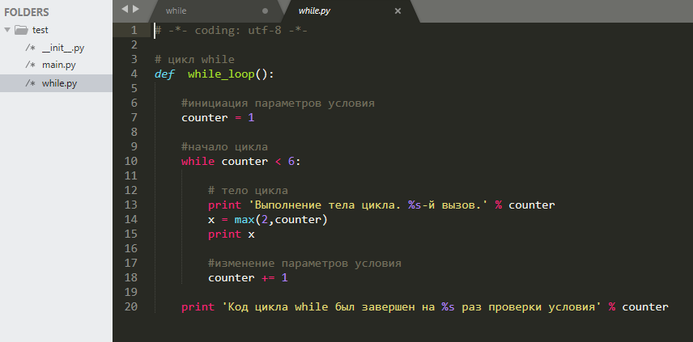
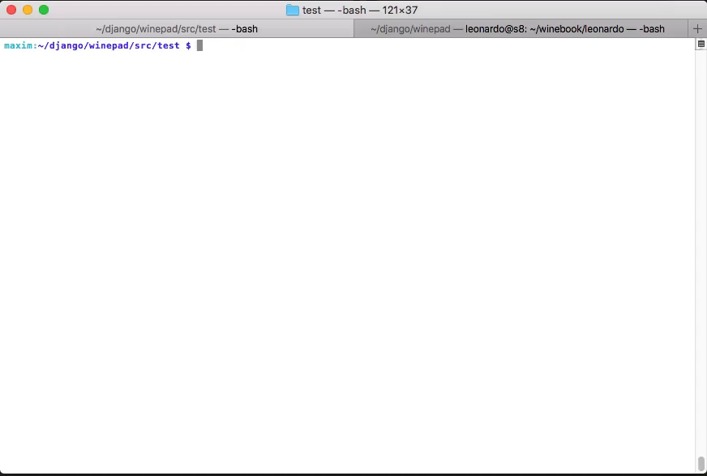
Цикл while, блок схема, код, выполнение.
while
условие ложно
Условие
Условие правдиво
Тело цикла: например, вывод данных
Изменение условия

Slide 4
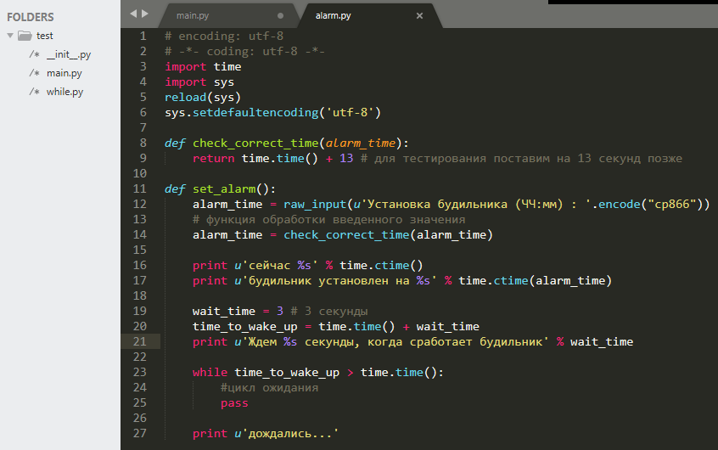
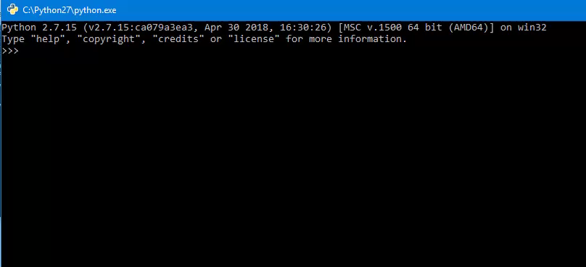
Код для примера. Разработка будильника.
Функция set_alarm запрашивает на какое время установить будильник.
Далее вызывается функция проверки верности введенных данных check_correct_time. В качестве домашнего задания я предлагаю вам написать код для обработки введенных. Я просто добавлю 13 секунд, после которых должен сработать будильник. Далее программа с помощью цикла while ожидает, когда наступит время срабатывания будильника и сообщает об этом.

Slide 5
Цикл for, как частный случай цикла while, для перебора заданного списка объектов.
Вместе с Оператором for стартует перебор заданного списка объектов. На каждом этапе цикла переменная, объявленная с for, указывает на очередной объект списка.
Тело цикла выполняется столько раз, сколько объектов в списке.
Цикл for является частным случаем цикла while, и вся конструкция for реализуется на while, а в некоторых случаях цикл с while будет исполняться быстрее.
Теоретики программирования утверждают, что конструкция for излишняя и должна быть исключена из синтаксиса, как несистемная. Цикл с for в Python существует по причине удобства и быстроты использования на этапе разработки.
for переменная in список перебираемых объектов
:
Тело цикла.
Набор команд которые должны быть выполнены на каждом этапе цикла.

Slide 6
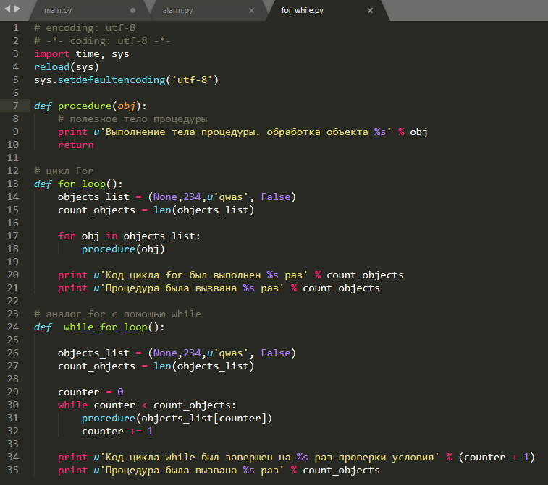
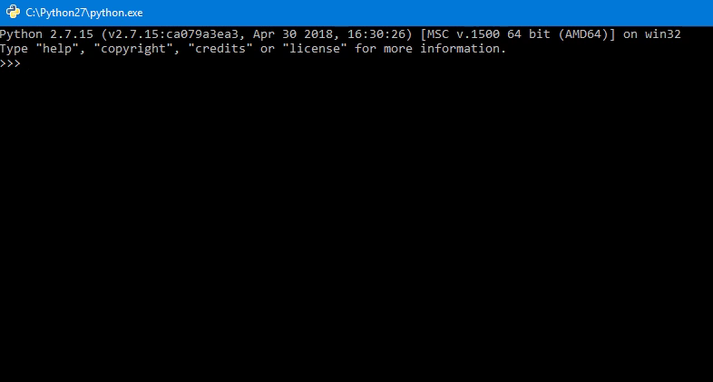
Цикл for – помощник разработчика
Для реализации цикла с while понадобилось добавить служебную переменную counter, хранящую значение количества итераций, и вручную увеличивать значение счетчика.
При использовании цикла for нет необходимости следить за служебными переменными, меньшее количество команд упрощает чтение и обслуживание кода. Использование конструкции с for помогает избежать ошибок на этапе разработки.
Исполняемое тело цикла вынесено в отдельную процедуру.
Список объектов может содержать объекты любых типов. Это не влияет на работу цикла.

Slide 7
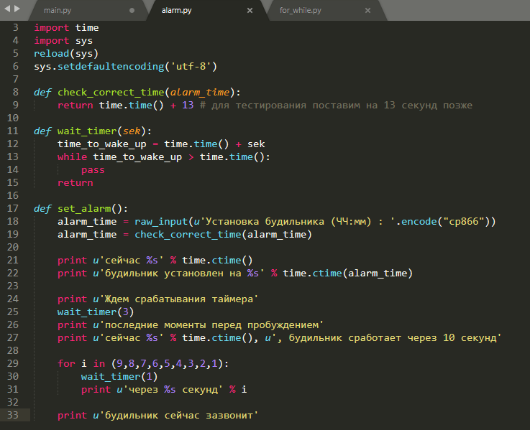
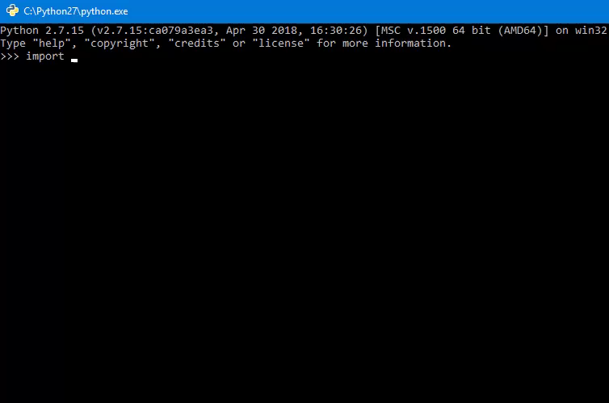
Продолжаем улучшать „будильник“.
Функция set_alarm немного видоизменилась. Цикл ожидания вынесен в отдельную процедуру, теперь цикл можно вызвать с указанием, сколько секунд надо подождать.
Когда остается 10 секунд до срабатывания будильника, с помощью цикла for выводится четкая информация, когда наступит время срабатывания будильника.

Slide 8
Дополнительные элементы циклов Python: continue, break,break…else
while/for
условие или перебираемые объекты
:
1-я часть тела цикла.
Набор команд которые должны быть выполнены в ходе цикла в любом случае.
Оператор continue – прерывает выполнение текущей итерации. Цикл начинается заново с проверка условия while, или с выборки очередного обьекта списка в for.
if
условие
:
continue
нерабочая часть тела цикла.
2-я часть тела цикла.
Набор команд которые должны быть выполнены в нормальном оде цикла
Оператор break – прерывает выполнение тела цикла и происходит выход из цикла. Цикл остается не завершенным, код внутри условия else НЕ выполняется.
if
условие
:
break
нерабочая часть тела цикла.
3-я часть тела цикла.
Команды, которые должны быть выполнены в нормальном ходе цикла.
Код внутри условия else выполняется только в случае, если условие while стало ложным или закончились объекты в for.
else без break в конструкции цикла является ненужным элементом, затрудняющим понимание алгоритма.
else :
4-я часть тела цикла.
Команды, которые должны быть выполнены если цикл не завершен оператором break

Slide 9
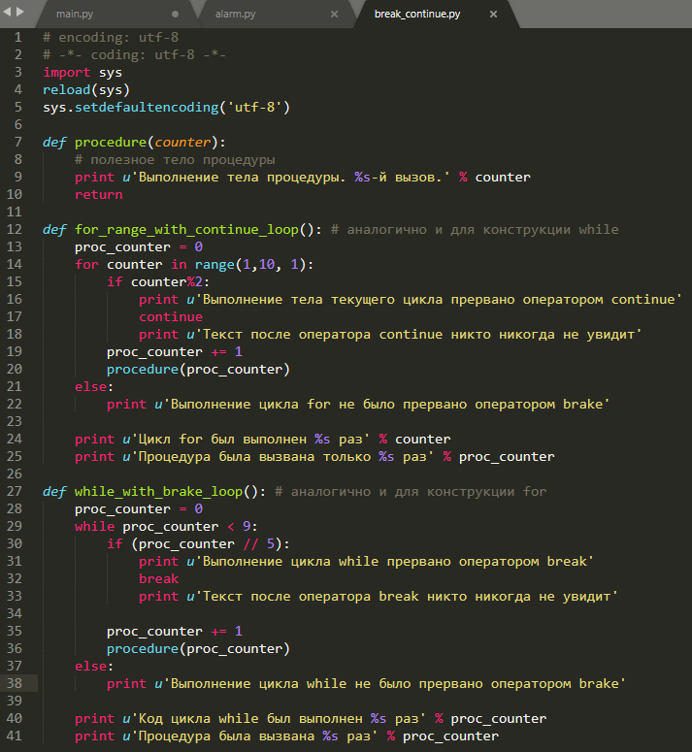
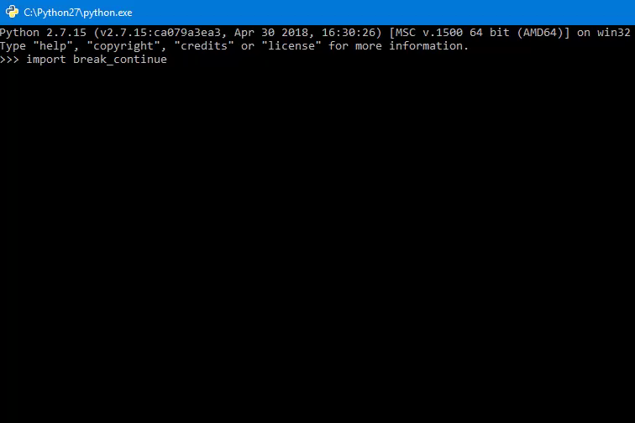
Дополнительные элементы конструкций циклов.
Для идей структурного программирования операторы break и continue являются излишними, их можно смоделировать структурными средствами.
А любое использование в алгоритмах неструктурных средств отражает недостаточную их проработанность.

Slide 10
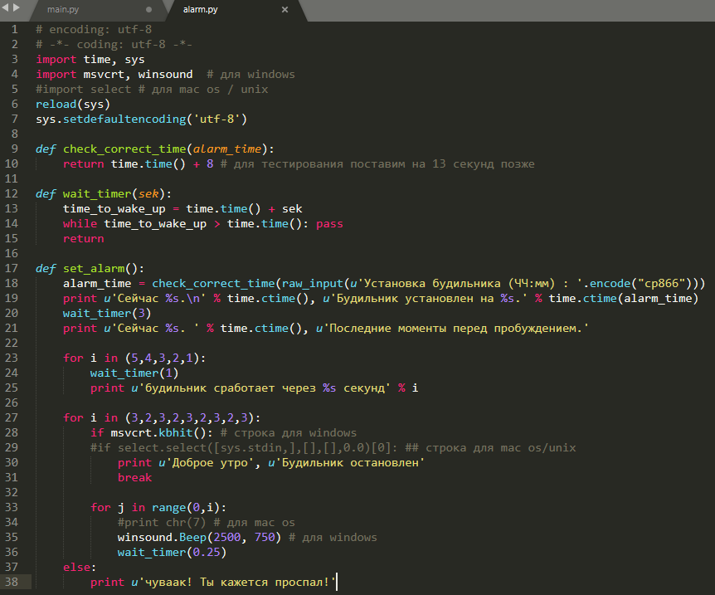
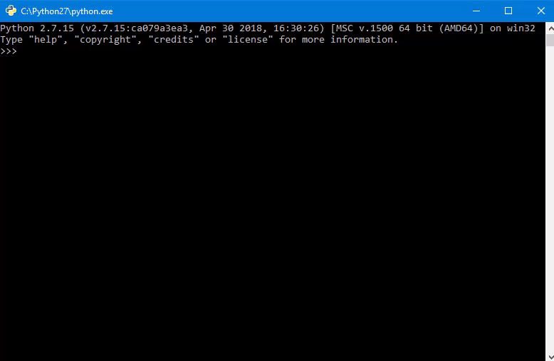
Улучшаем Будильник с помощью „неструктурных средств“
В функцию set_alarm добавлен генератор сигнала и проверка нажатия кнопок на клавиатуре. Если во время звонка будильника совершается нажатие – прекращается цикл генерации сигнала и выводится приветствие. Иначе после окончания цикла предполагается, что «хозяин будильника» проспал.
Опрос клавиатуры для разных операционных систем происходит по-разному, приведены решения как для windows, тк и для mac OS. В качестве домашнего задания предлагается доработать программу, чтобы после она работала в разных операционных системах без правок в коде.

Slide 11
Спасибо за внимание.
Успехов Вам в изучении PYTHON!

